Slide 1
Cours C#
CFA Insta promotion 2021

Slide 2
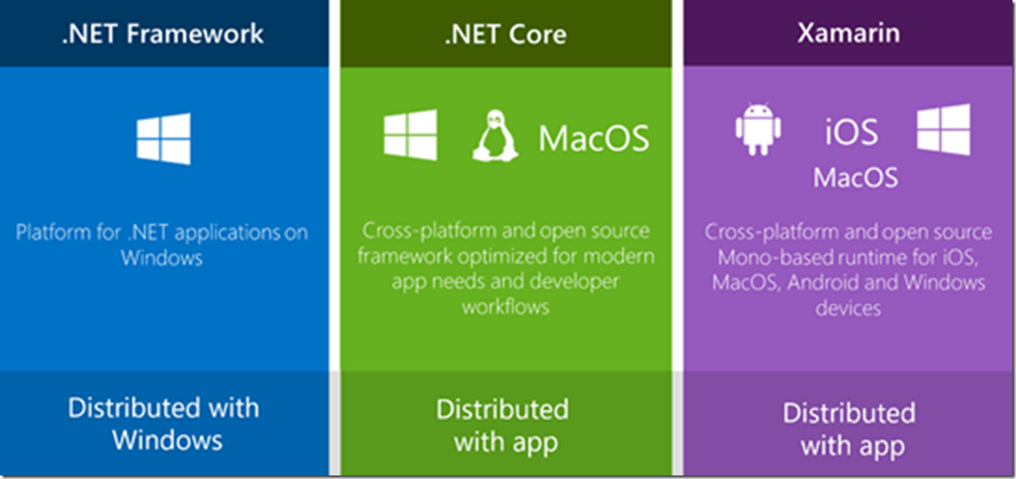
Présentation .Net
https://docs.microsoft.com/fr-fr/dotnet/core/introduction

Slide 3
Prérequis
https://dotnet.microsoft.com/download
Connaissance de base en programmation :
Variables, types, tableaux
Conditions
Boucles
Objets : instance de classe

Slide 4
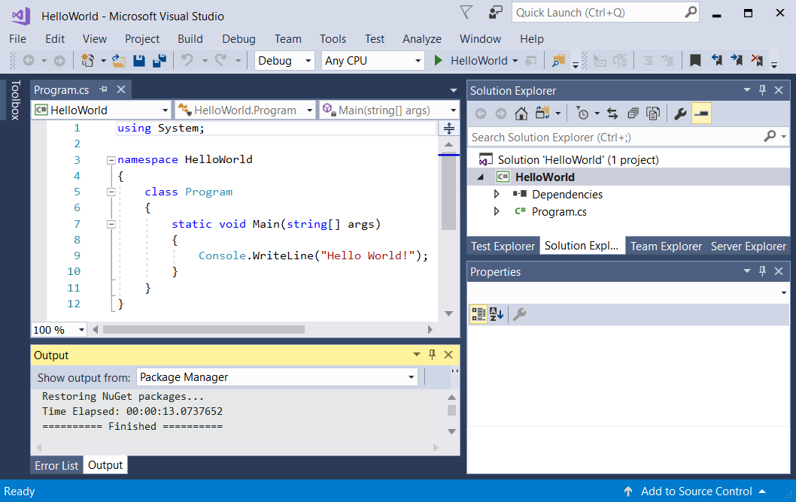
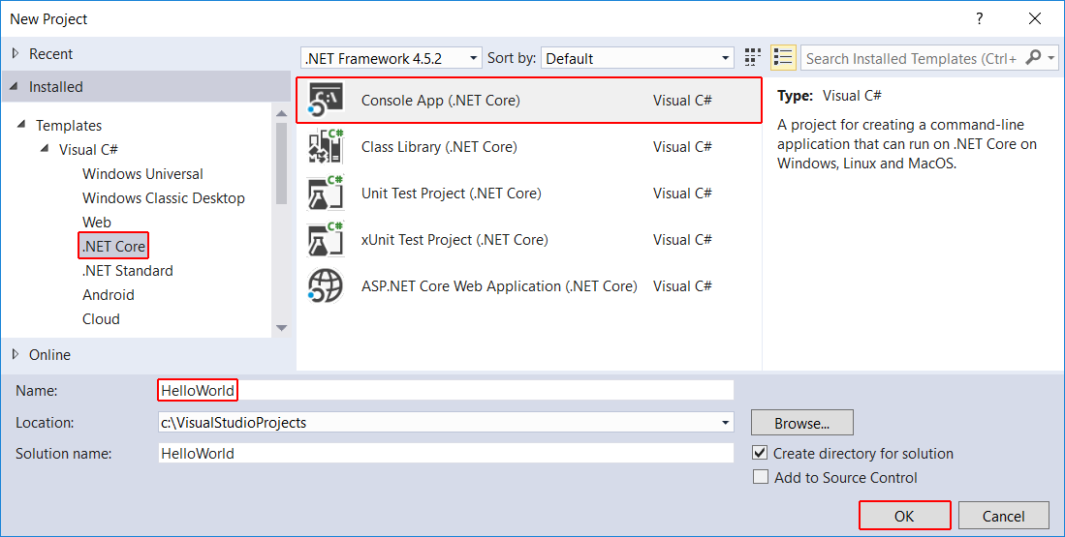
Hello World
Notes:
Console.WriteLine("\nWhat is your name? ");
String name = Console.ReadLine();
DateTime date = DateTime.Now;
Console.WriteLine($"\nHello, {name}, on {date:d} at {date:t}!");
Console.Write("\nPress any key to exit...");
Console.ReadKey(true);

Slide 5
VSCode
créer un dossier
l’ouvrir avec vscode
ouvrir un nouveau terminal et taper “dotnet new console”
pour exécuter le code taper “dotnet run”

Slide 6
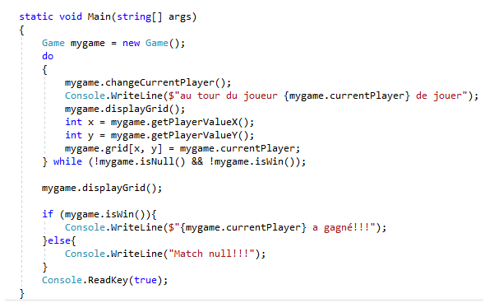
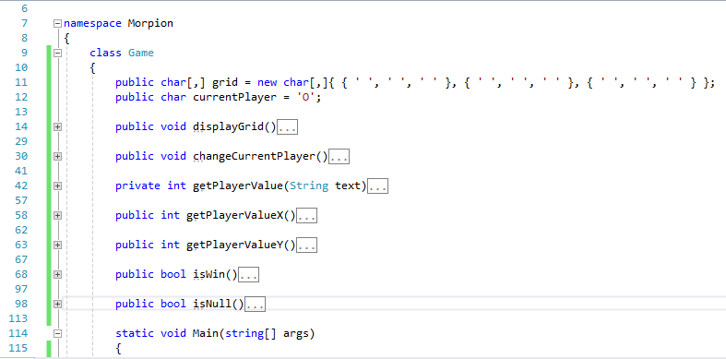
Morpion
Notes:
using System;
namespace Morpion
{
class Game
{
public char[,] grid = new char[,]{{' ', ' ', ' '}, {' ', ' ', ' '}, {' ', ' ', ' '}};
public char currentPlayer = 'O';
public void displayGrid(){
for(int i=0; i< this.grid.GetLength(0); i++){
Console.BackgroundColor = ConsoleColor.White;
for(int j=0; j<this.grid.GetLength(1); j++){
if(this.grid[i,j].Equals('X')){
Console.ForegroundColor = ConsoleColor.Blue;
}else{
Console.ForegroundColor = ConsoleColor.Red;
}
Console.Write(this.grid[i,j]);
if(j!=2){
Console.ForegroundColor = ConsoleColor.Black;
Console.Write("|");
}
}
Console.ForegroundColor = ConsoleColor.White;
Console.BackgroundColor = ConsoleColor.Black;
Console.Write("\n");
}
}
public void changeCurrentPlayer(){
if(this.currentPlayer.Equals('O'))
currentPlayer= 'X';
else
currentPlayer= 'O';
}
private int getPlayerValue(String text){
Console.Write(text);
String value= Console.ReadLine();
try
{
int i = System.Convert.ToInt32(value);
if(i > 2){
return getPlayerValue(text);
}
return i;
}
catch (FormatException)
{
return getPlayerValue(text);
}
}
public int getPlayerValueX(){
return this.getPlayerValue("Entrer la ligne de la case à joué: ");
}
public int getPlayerValueY(){
return this.getPlayerValue("Entrer la colonne de la case à joué: ");
}
public bool isWin(){
for(int i=0; i<2; i++){
if(grid[i,0].Equals(grid[i,1]) && grid[i,2].Equals(grid[i,1]) && !grid[i,1].Equals(' ')){
return true;
}
if(grid[0,i].Equals(grid[1,i]) && grid[2,i].Equals(grid[1,i]) && !grid[1,i].Equals(' ')){
return true;
}
}
if(grid[0,0].Equals(grid[1,1]) && grid[2,2].Equals(grid[1,1]) && !grid[1,1].Equals(' ')){
return true;
}
if(grid[0,2].Equals(grid[1,1]) && grid[2,0].Equals(grid[1,1]) && !grid[1,1].Equals(' ')){
return true;
}
return false;
}
public bool isNull(){
for(int i=0; i< this.grid.GetLength(0); i++){
for(int j=0; j<this.grid.GetLength(1); j++){
if(this.grid[i,j].Equals(' ')){
return false;
}
}
}
return true;
}
static void Main(string[] args)
{
Game myGame = new Game();
do{
myGame.changeCurrentPlayer();
Console.WriteLine($"au tour du joueur {myGame.currentPlayer} de jouer");
myGame.displayGrid();
int x = myGame.getPlayerValueX();
int y = myGame.getPlayerValueY();
myGame.grid[x, y] = myGame.currentPlayer;
}while (!myGame.isNull() && !myGame.isWin());
myGame.displayGrid();
if (myGame.isWin()){
Console.WriteLine($"{myGame.currentPlayer} a gagné!!!");
}else{
Console.WriteLine("Match null!!!");
}
Console.Write("\nPress any key to exit...");
Console.ReadKey(true);
}
}
}

Slide 7
L'Héritage
Compte
double solde
string titulaire
void retrait(double somme)
void depot(double somme)
CompteJeune
double retrait(double somme)
ComptePremium
double decouvert
double retrait(double somme)

Slide 8
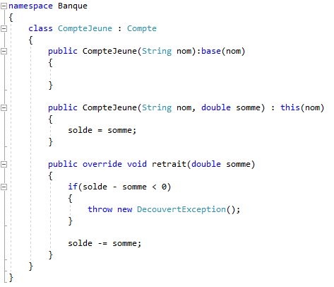
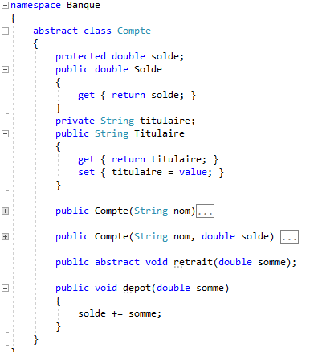
L'Héritage
Notes:
class DecouvertException : Exception
{
public DecouvertException() : base("Decouvert non autorisé")
{
}
public void DisplayError()
{
Console.WriteLine(Message);
}
}

Slide 9
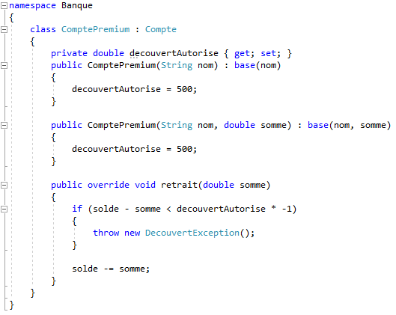
L'Héritage
Notes:
static void Main(string[] args)
{
List<Compte> comptes = new List<Compte>();
try
{
CompteJeune c1 = new CompteJeune("Joe");
comptes.Add(c1);
c1.depot(20);
c1.retrait(10);
ComptePremium c2 = new ComptePremium("Aly", 200);
comptes.Add(c2);
c2.retrait(300);
}catch(DecouvertException de)
{
de.DisplayError();
}
finally
{
foreach(Compte c in comptes)
{
Console.WriteLine($"{c.Titulaire} -> solde : {c.Solde}");
}
}
Console.ReadKey(true);
}

Slide 10
Exercice
Modifier la méthode depot de la classe Compte en ajoutant l’identifier virtual.
Créer une class CompteEpargne qui hérite de la class Compte.
Ajouter un attribut double tauxInteret à la class CompteEpargne.
Faire un constructeur qui met le taux d’interet à 10 par défaut.
Surcharger la méthode depot de la class CompteEpargne pour ajouter le taux à la somme déposée.
Tester la class et la méthode dans la méthode main du programme.

Slide 11
Les Threads
En programmation pure, on ne parle plus de tâches, mais de threads ou de processus.
public static void Main()
{
// Déclaration du thread
Thread myThread;
// Instanciation du thread, on spécifie dans le
// délégué ThreadStart le nom de la méthode qui
// sera exécutée lorsque l'on appele la méthode
// Start() de notre thread.
myThread = new Thread(new ThreadStart(ThreadLoop));
// Lancement du thread
myThread.Start();
}
// C'est ici qu'il faudra faire notre travail.
public static void ThreadLoop()
{
// Tant que le thread n'est pas tué
while (Thread.CurrentThread.IsAlive)
{
// Attente de 500 ms
Thread.Sleep(500);
// Affichage dans la console
Console.WriteLine("Je travaille...");
}
}

Slide 12
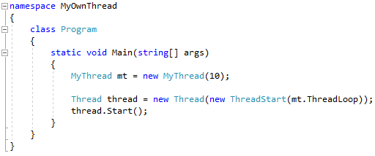
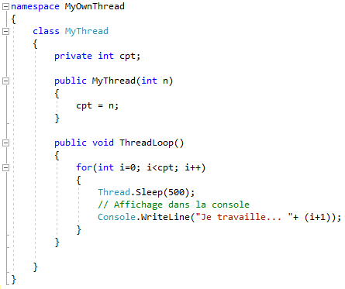
Les Threads

Slide 13
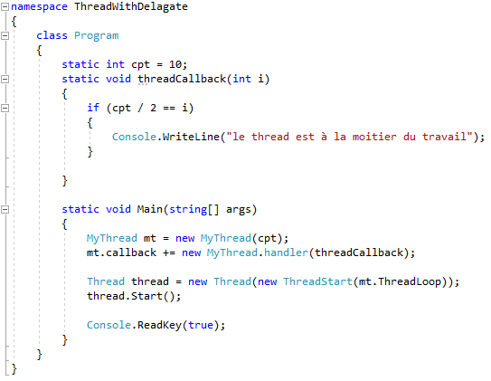
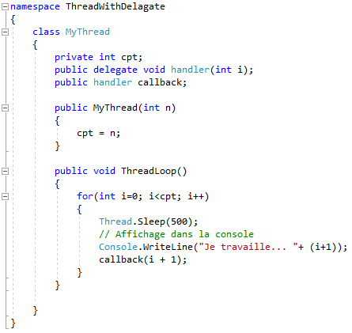
Delegate

Slide 14
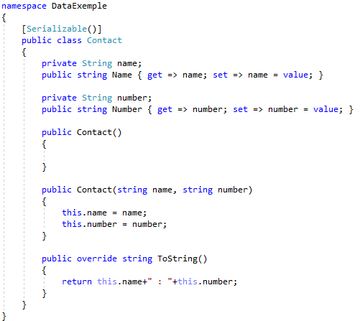
Sauvegarde de données

Slide 15
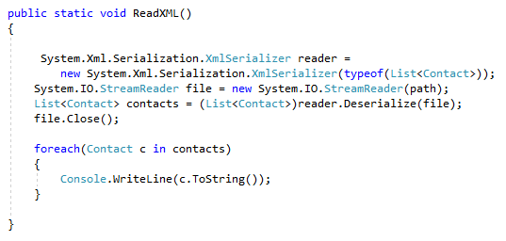
Sauvegarde de données

Slide 16
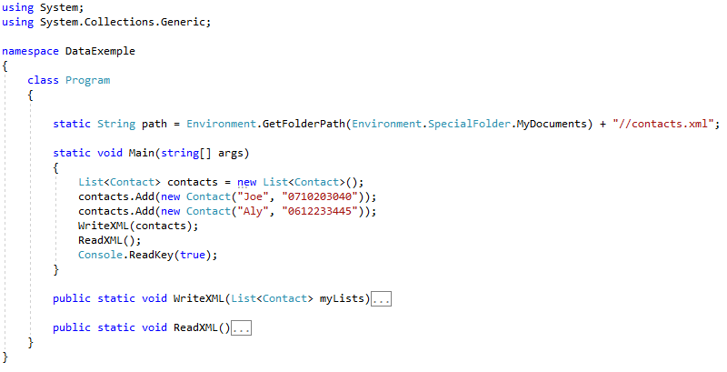
Sauvegarde de données

Slide 17
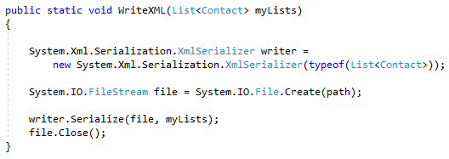
Sauvegarde de données
Notes:
public static void WriteXML(List<Contact> myLists)
{
System.Xml.Serialization.XmlSerializer writer =
new System.Xml.Serialization.XmlSerializer(typeof(List<Contact>));
System.IO.FileStream file = System.IO.File.Create(path);
writer.Serialize(file, myLists);
file.Close();
}
public static void ReadXML()
{
System.Xml.Serialization.XmlSerializer reader =
new System.Xml.Serialization.XmlSerializer(typeof(List<Contact>));
System.IO.StreamReader file = new System.IO.StreamReader(path);
List<Contact> contacts = (List<Contact>)reader.Deserialize(file);
file.Close();
foreach(Contact c in contacts)
{
Console.WriteLine(c);
}
}

Slide 18
Design patterns
(patrons de conception)

Slide 19
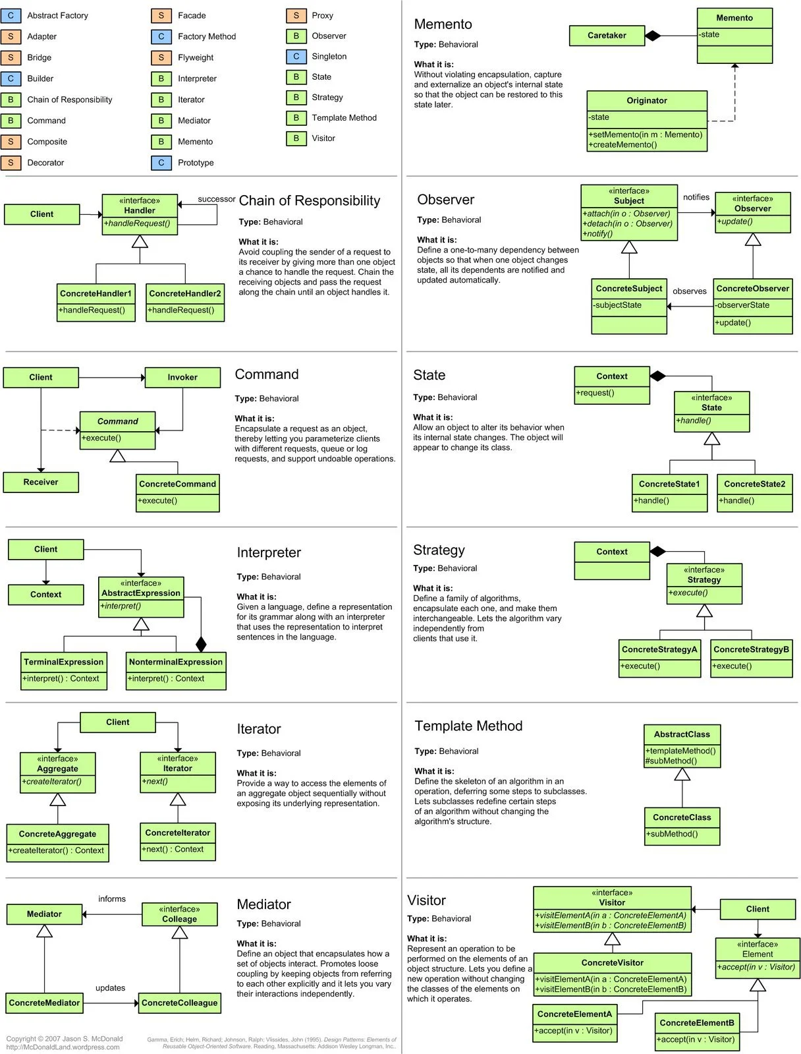
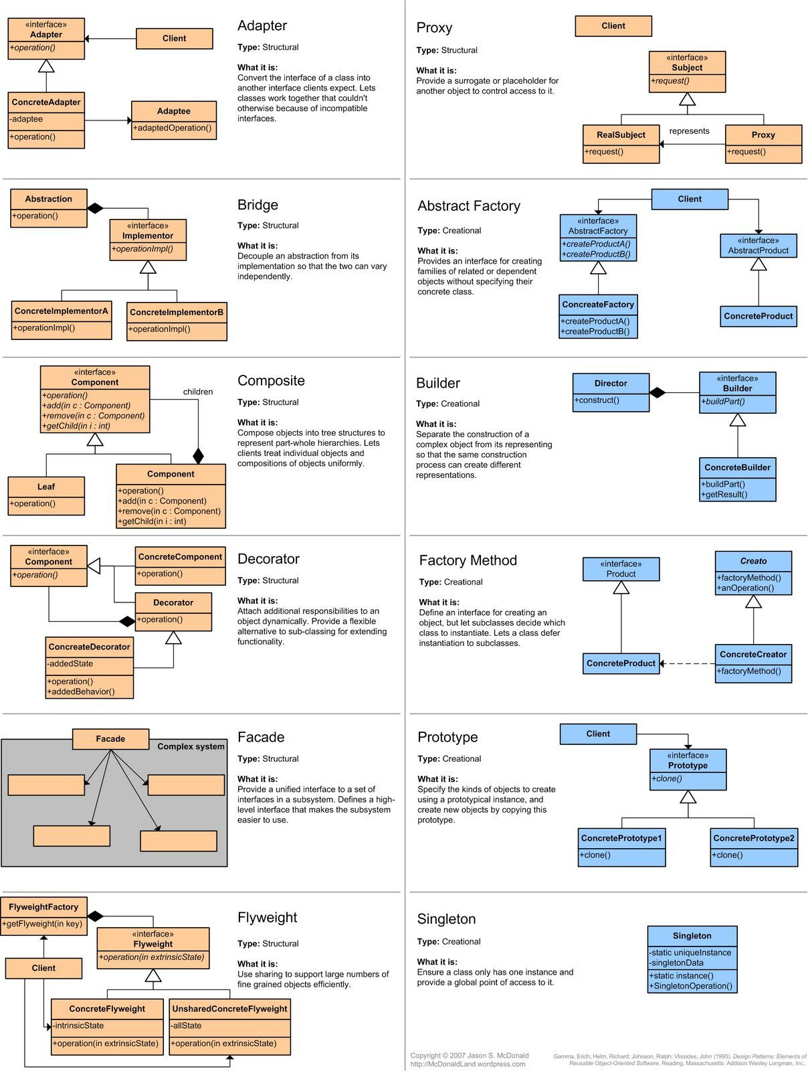
Design
Patterns

Slide 20
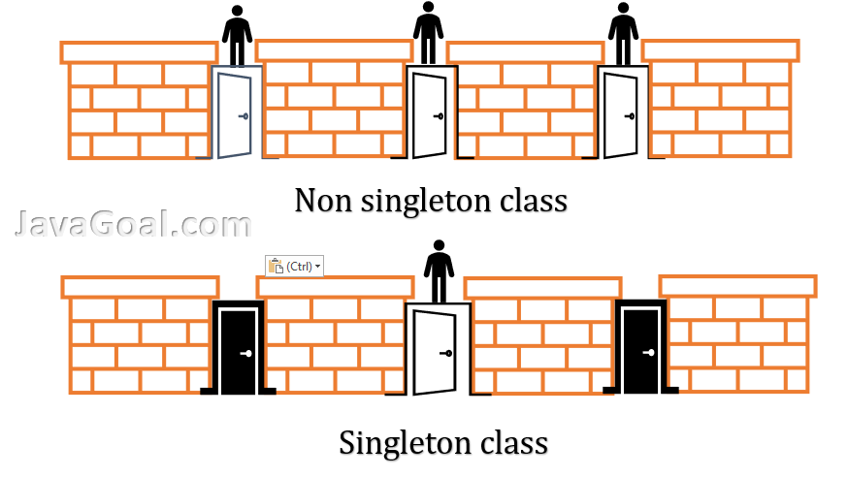
Design pattern : Singleton
Notes:
Le modèle singleton est utilisé pour limiter la création d'une classe à un seul objet. Ceci est utile lorsqu'un (et un seul) objet est nécessaire pour coordonner les actions dans le système. Il existe plusieurs exemples où une seule instance d'une classe doit exister, y compris les caches, les pools de threads et les registres.
Il est simple d’initier un objet d’une classe, mais comment s’assurer qu’un seul objet est créé? La réponse est de rendre le constructeur «privé» à la classe que nous avons l'intention de définir comme un singleton. De cette façon, seuls les membres de la classe peuvent accéder au constructeur privé et personne d'autre.
Considération importante: il est possible de sous-classer un singleton en rendant le constructeur protégé au lieu de privé. Cela peut convenir dans certaines circonstances. Une approche adoptée dans ces scénarios consiste à créer un registre de singletons des sous-classes et la méthode getInstance peut prendre un paramètre ou utiliser une variable d'environnement pour renvoyer le singleton souhaité. Le registre gère ensuite un mappage des noms de chaîne vers des objets singleton, auxquels vous pouvez accéder si nécessaire.

Slide 21
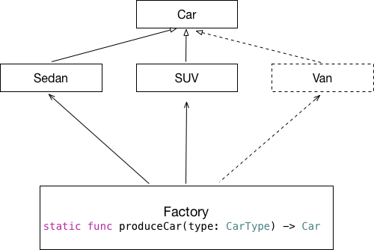
Design pattern : Factory
Notes:
Une usine normale produit des marchandises; une fabrique de logiciels produit des objets. Et pas seulement cela - il le fait sans spécifier la classe exacte de l'objet à créer. Pour ce faire, les objets sont créés en appelant une méthode de fabrique au lieu d'appeler un constructeur.

Slide 22
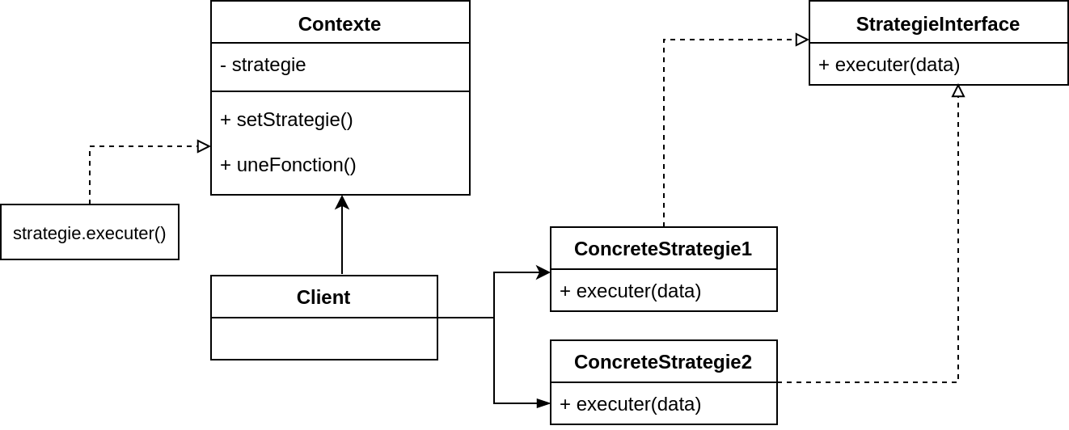
Design pattern : Strategy
Notes:
Le modèle de stratégie permet de regrouper les algorithmes associés sous une abstraction, ce qui permet de remplacer un algorithme ou une politique par un autre sans modifier le client. Au lieu d'implémenter directement un seul algorithme, le code reçoit des instructions d'exécution spécifiant lequel du groupe d'algorithmes à exécuter.

Slide 23
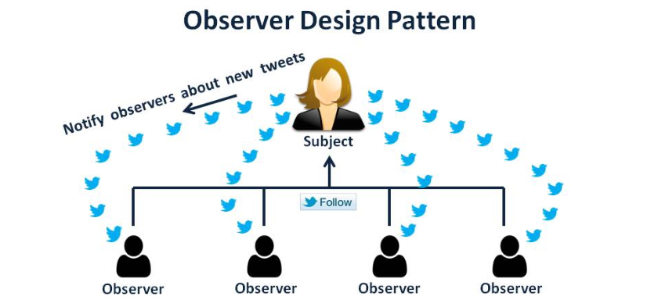
Design pattern : Observer
Notes:
Ce modèle est une dépendance un-à-plusieurs entre les objets de sorte que lorsqu'un objet change d'état, tous ses dépendants sont notifiés. Cela se fait généralement en appelant l'une de leurs méthodes.
Par souci de simplicité, pensez à ce qui se passe lorsque vous suivez quelqu'un sur Twitter. Vous demandez essentiellement à Twitter de vous envoyer (l'observateur) des mises à jour de tweet de la personne (le sujet) que vous avez suivie. Le pattern se compose de deux acteurs, l'observateur qui s'intéresse aux mises à jour et le sujet qui génère les mises à jour.
Un sujet peut avoir de nombreux observateurs et est une relation un à plusieurs. Cependant, un observateur est également libre de s'abonner aux mises à jour d'autres sujets. Vous pouvez vous abonner au fil d'actualité à partir d'une page Facebook, qui serait le sujet et chaque fois que la page a un nouveau message, l'abonné verrait le nouveau message.
Considération clé: dans le cas de nombreux sujets et peu d'observateurs, si chaque sujet stocke ses observateurs séparément, cela augmentera les coûts de stockage car certains sujets stockeront le même observateur plusieurs fois.

Slide 24
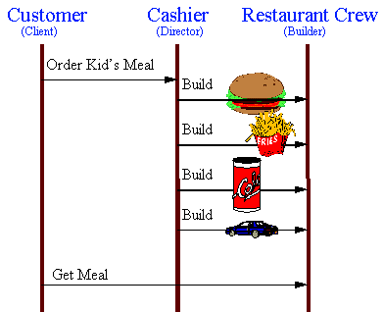
Design pattern : Builder
Notes:
Comme son nom l'indique, un modèle de générateur est utilisé pour créer des objets. Parfois, les objets que nous créons peuvent être complexes, composés de plusieurs sous-objets ou nécessiter un processus de construction élaboré. L'exercice de création de types complexes peut être simplifié en utilisant le modèle de générateur. Un objet composite ou agrégé est ce qu'un constructeur construit généralement.
Considération clé: le modèle de construction peut sembler similaire au modèle de «fabrique abstraite», mais une différence est que le modèle de construction crée un objet étape par étape, tandis que le modèle de fabrique abstraite renvoie l'objet en une seule fois.

Slide 25
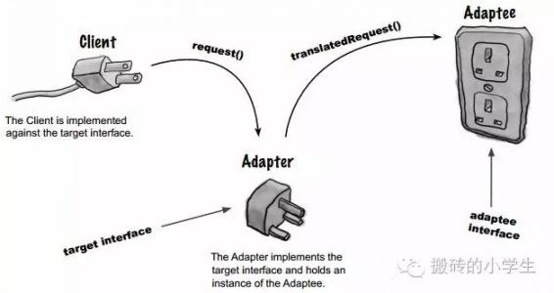
Design pattern : Adapter
Notes:
Cela permet aux classes incompatibles de travailler ensemble en convertissant l'interface d'une classe en une autre. Pensez-y comme une sorte de traducteur: lorsque deux chefs d’État qui ne parlent pas une langue commune se rencontrent, un interprète s’assoit généralement entre les deux et traduit la conversation, permettant ainsi la communication.

Slide 26
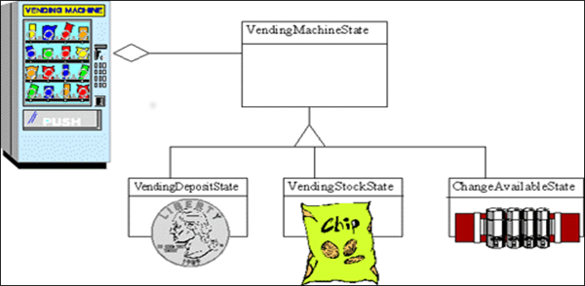
Design pattern : State
Notes:
Le modèle d'état encapsule les différents états dans lesquels une machine peut se trouver et permet à un objet de modifier son comportement lorsque son état interne change. La machine ou le contexte, comme on l'appelle en langage de modèle, peut avoir des actions qui le propulsent dans différents états. Sans l'utilisation du modèle, le code devient inflexible et jonché de conditionnelles if-else.

Slide 27
Projet Voice Assistant

Slide 28
Projet Voice Assistant
Context
Analyse fonctionnelle
Analyse conceptuelle
Méthodologie
Realisation

Slide 29




Projet Voice Assistant - Context

Slide 30
Projet Voice Assistant - Analyse fonctionnelle
diagramme d’objectif
diagramme d’environnement
diagramme de cas d’utilisations

Slide 31
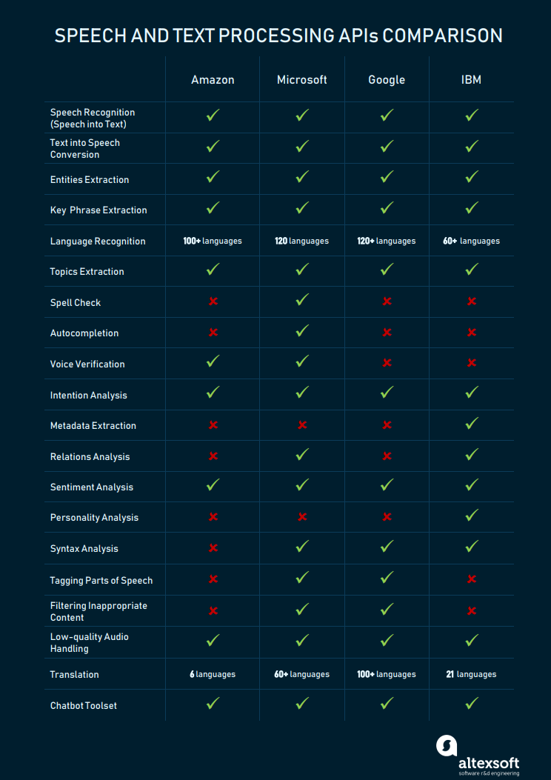
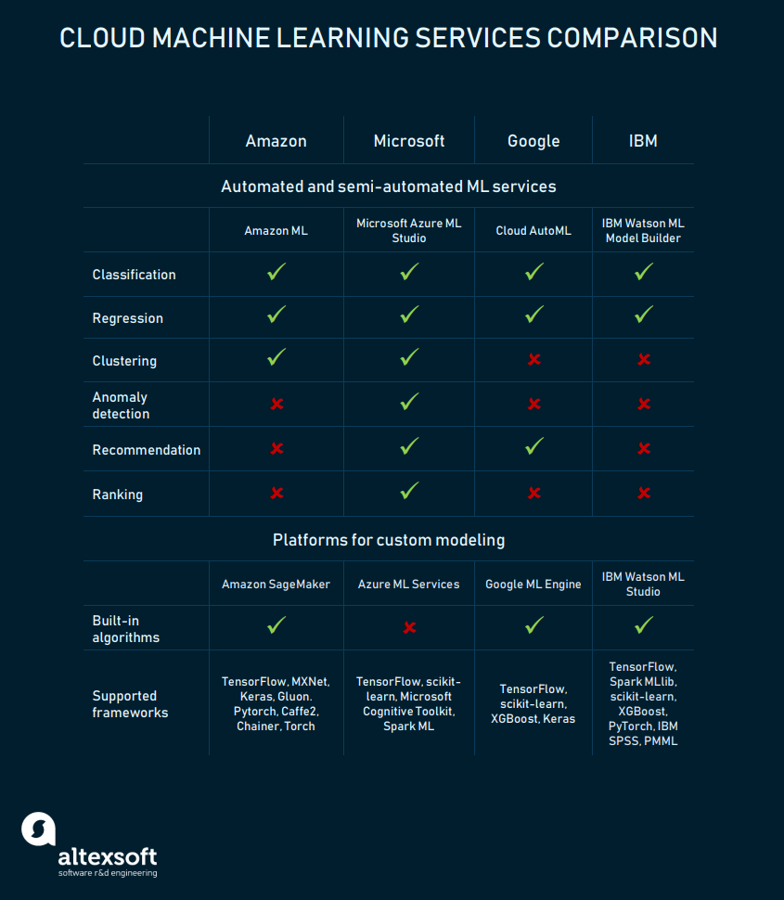
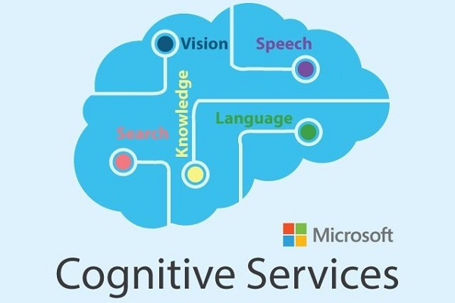
Projet Voice Assistant - Analyse Conceptuelle
Notes:
https://www.altexsoft.com/blog/datascience/comparing-machine-learning-as-a-service-amazon-microsoft-azure-google-cloud-ai-ibm-watson/

Slide 32
Microsoft cognitive services (docs)
https://azure.microsoft.com/fr-fr/services/cognitive-services/speech-services/
https://docs.microsoft.com/fr-fr/azure/cognitive-services/speech-service/
https://docs.microsoft.com/fr-fr/azure/cognitive-services/speech-service/get-started-speech-to-text?tabs=script%2Cbrowser%2Cwindowsinstall&pivots=programming-language-csharp

Slide 33
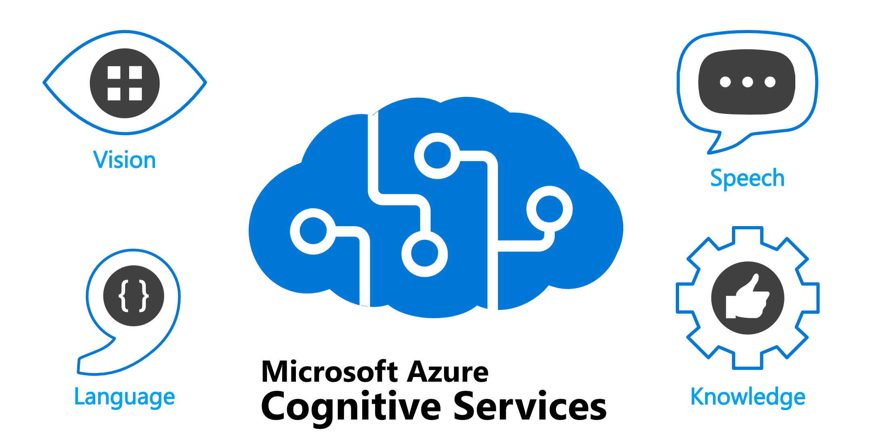





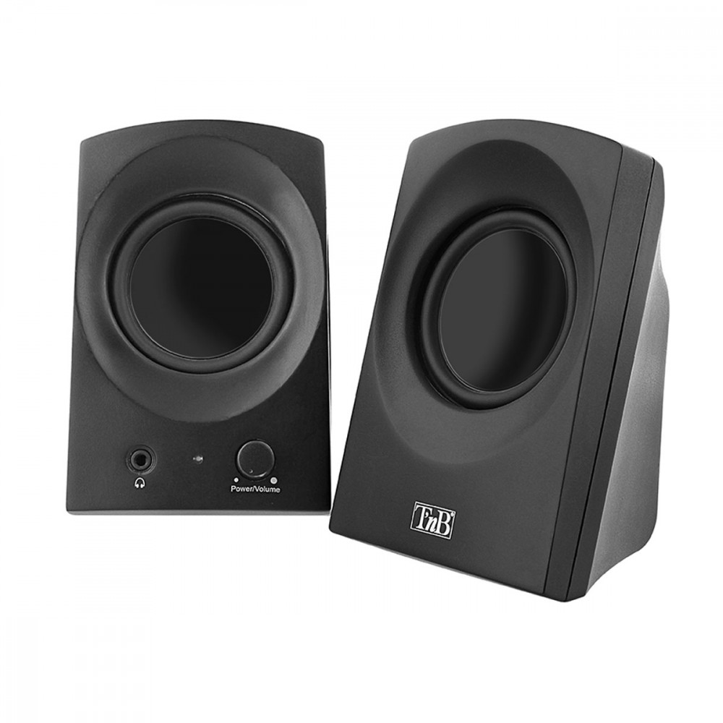

Projet Voice Assistant - Analyse Conceptuelle
Voice Assistant Project

Slide 34
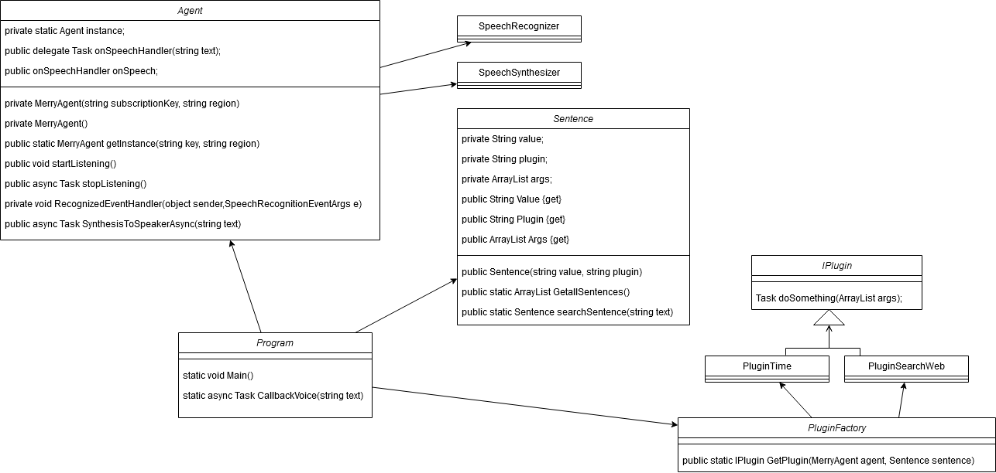
Projet Voice Assistant - Analyse Conceptuelle
Notes:
using System;
using System.Threading.Tasks;
using Microsoft.CognitiveServices.Speech;
namespace VoiceAssistant
{
class Agent
{
private static Agent instance=null;
private SpeechRecognizer recognizer;
private SpeechSynthesizer synthesizer;
public delegate void onSpeechHandler(string text);
public onSpeechHandler onSpeech;
private Agent(){
}
private Agent(String apiKey, String apiLocation){
SpeechConfig config = SpeechConfig.FromSubscription(apiKey, apiLocation);
config.SpeechSynthesisLanguage = "fr-FR";
config.SpeechRecognitionLanguage= "fr-FR";
recognizer = new SpeechRecognizer(config);
recognizer.Recognized += RecognizedEventHandler;
synthesizer = new SpeechSynthesizer(config);
}
public static Agent getInstance(String apiKey, String apiLocation){
if(instance==null){
instance= new Agent(apiKey, apiLocation);
}
return instance;
}
public void startListening()
{
// Creates a speech recognizer.
Console.WriteLine("Listening...");
recognizer.StartContinuousRecognitionAsync();
}
public async Task stopListening(){
await recognizer.StopContinuousRecognitionAsync();
}
private void RecognizedEventHandler(object sender,SpeechRecognitionEventArgs e)
{
if (!string.IsNullOrEmpty(e.Result.Text))
{
Console.WriteLine("recognise: "+e.Result.Text);
onSpeech(e.Result.Text);
}
}
public async Task SynthesisToSpeakerAsync(String text)
{
using (var result = await synthesizer.SpeakTextAsync(text))
{
if (result.Reason == ResultReason.SynthesizingAudioCompleted)
{
Console.WriteLine($"Speech synthesized to speaker for text [{text}]");
}
else if (result.Reason == ResultReason.Canceled)
{
var cancellation = SpeechSynthesisCancellationDetails.FromResult(result);
Console.WriteLine($"CANCELED: Reason={cancellation.Reason}");
if (cancellation.Reason == CancellationReason.Error)
{
Console.WriteLine($"CANCELED: ErrorCode={cancellation.ErrorCode}");
Console.WriteLine($"CANCELED: ErrorDetails=[{cancellation.ErrorDetails}]");
Console.WriteLine($"CANCELED: Did you update the subscription info?");
}
}
}
}
}
}

Slide 35
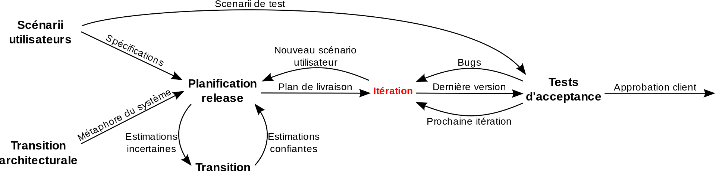
Méthodologie (Extreme programming)
Notes:
En informatique et plus particulièrement en génie logiciel, extreme programming (XP) est une méthode agile plus particulièrement orientée sur l'aspect réalisation d'une application, sans pour autant négliger l'aspect gestion de projet. XP est adapté aux équipes réduites avec des besoins changeants. XP pousse à l'extrême des principes simples.

Slide 36
Réalisation
Implémentation Singleton Agent
Implémentation Pattern Strategy (IPlugin)
Implémentation Pattern Factory
Codage du code du plugin time
Codage du code du plugin search web
Notes:
https://docs.microsoft.com/fr-fr/dotnet/api/system.text.regularexpressions.regex.match?view=net-5.0

Slide 37
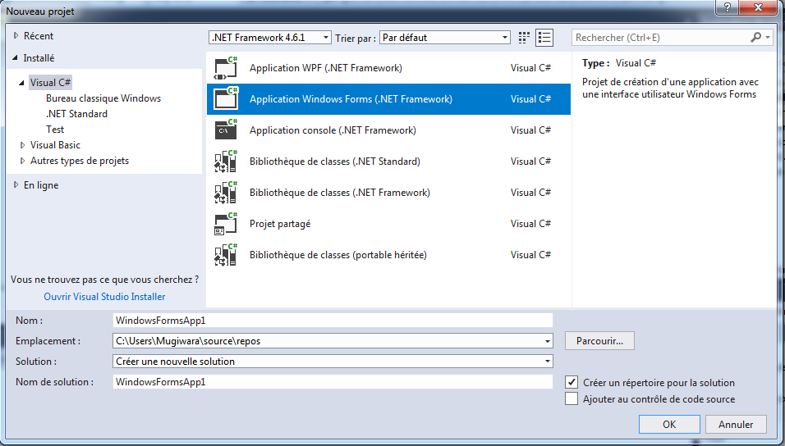
Application fenêtre

Slide 38
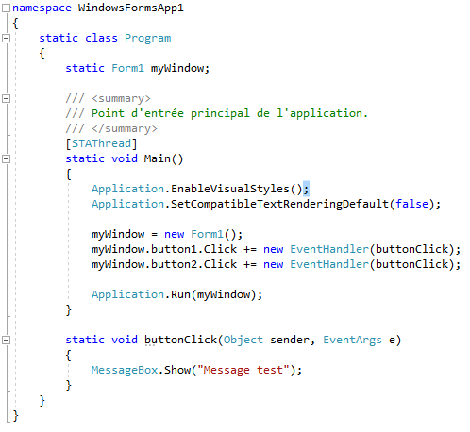
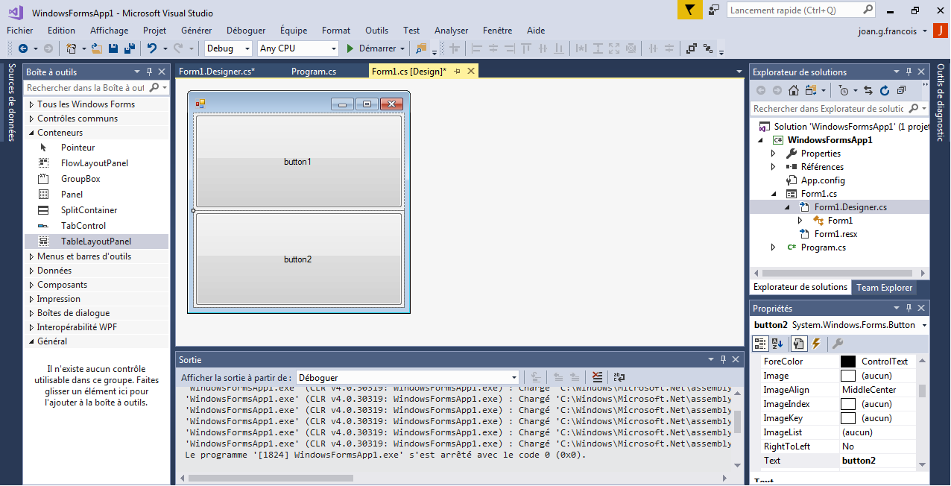
Application fenêtre

Slide 39
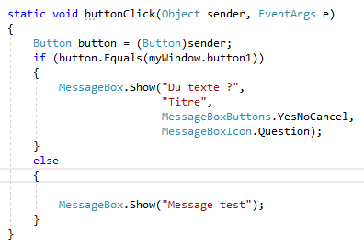
Application fenêtre

Slide 40
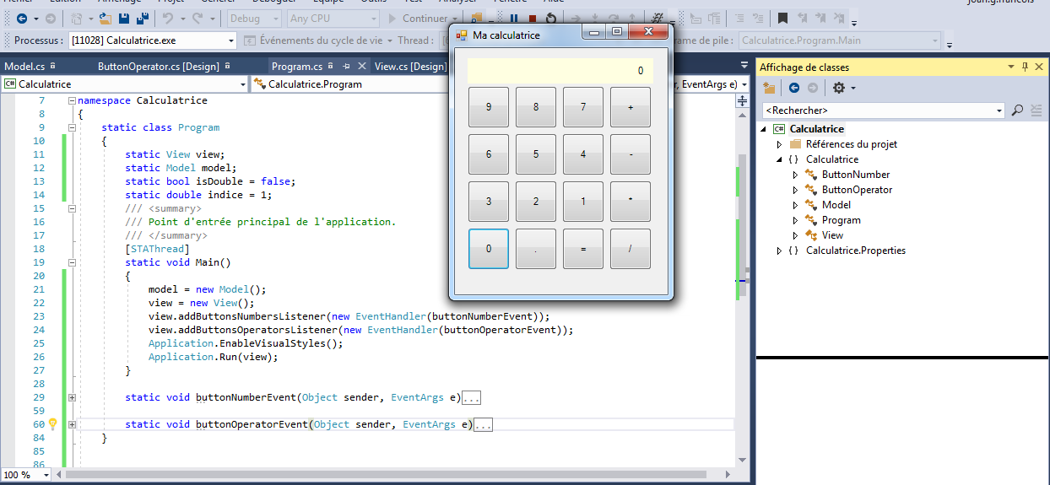
La calculatrice

Slide 41
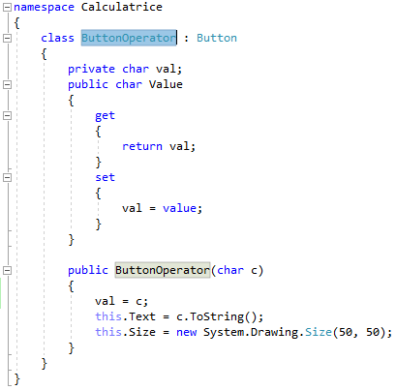
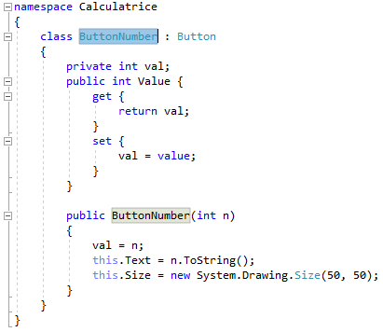
La calculatrice

Slide 42
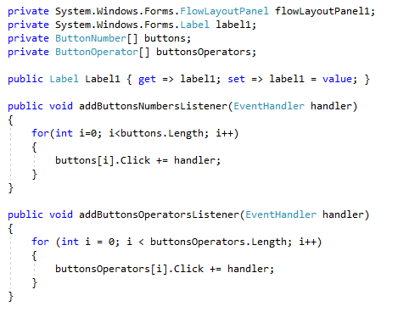
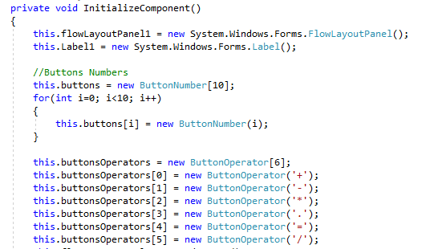
La calculatrice

